Slide 1
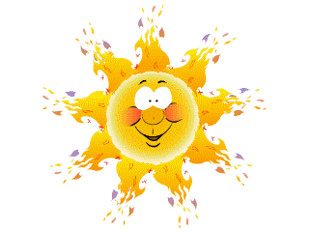
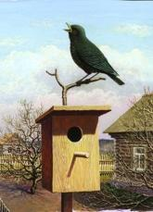

Презентация
Для детей 1 младшей группы
весна
Подготовила : Иванова В.В.

Slide 2

Цель: Развивать зрительное восприятие, слуховое и зрительное внимание, мелкую моторику. Активизировать качественный словарь. Обобщить и систематизировать представления детей о характерных признаках весны, научить самостоятельно, находить их, устанавливать связи между сезонными изменениями в природе. Развивать у дошкольников умения воспринимать образ весны через разные жанры искусства: художественный, поэтический, музыкальный. Развитие сосредоточенности. Обучение ясному и точному выражению мыслей. Развитие фантазии. Обогащать словарный запас слов, развивать связную речь. Воспитание бережного отношения к природе.

Slide 3
Задачи: Закрепить знания детей о весне, её признаках, особенностях, уметь помнить приметы весны. Развивать у детей образное мышление, восприятие, фантазию, формировать чувство цвета, творчество. Воспитывать любовь к природе, интерес к занятию, продолжать учить работать коллективно. Развитие творческой фантазии, образного мышления. Развитие художественных способностей, эмоциональной отзывчивости на произведения. Формировать у детей навыки слушательской культуры. Познакомить детей со старинными обычаями встречи весны. Продолжить учить разгадывать загадки о весне, заучить заклички о весне. Учить дошкольников передавать настроение с помощью интонации, способствовать развитию выразительности детской речи. Развивать у детей эстетическое восприятие весенний природы.

Slide 4

Весна

Slide 5
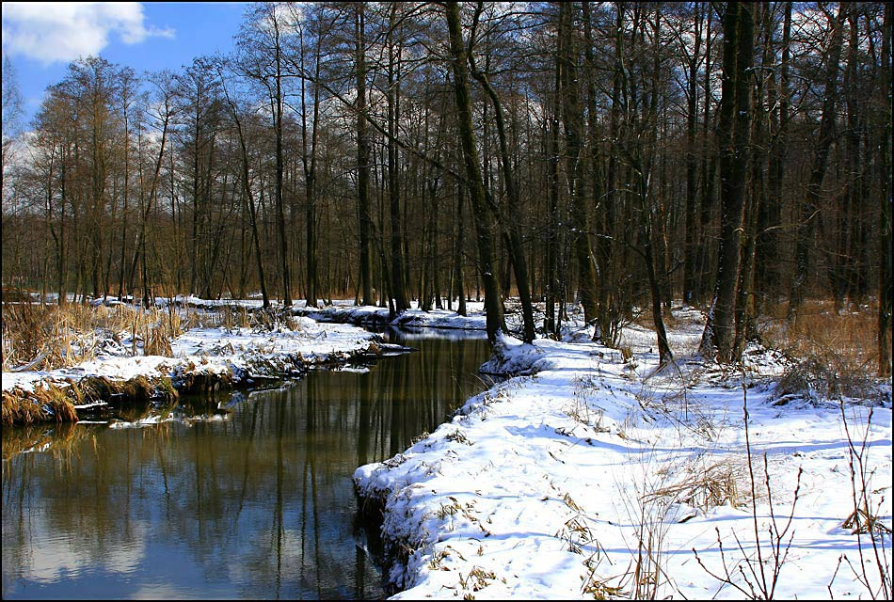
Март
Март на пятки наступает,
Прогоняя зиму прочь.
Днём снежок немножко тает. Подмораживает ночь.

Slide 6
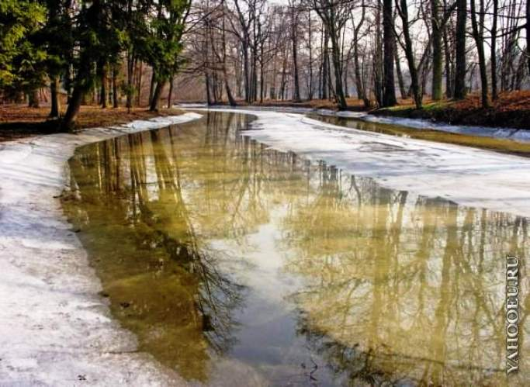
Месяц март и тает снег,
Ручейки пустились в бег,
В гости к нам пришла она,
Красна-девица весна.

Slide 7
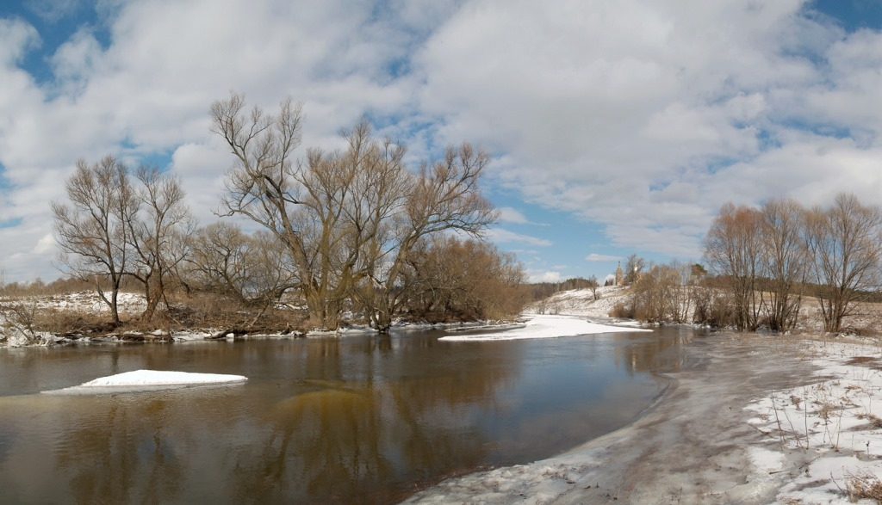
Всю зиму
Белый снег
Белел,
А в марте
Взял и почернел.

Slide 8
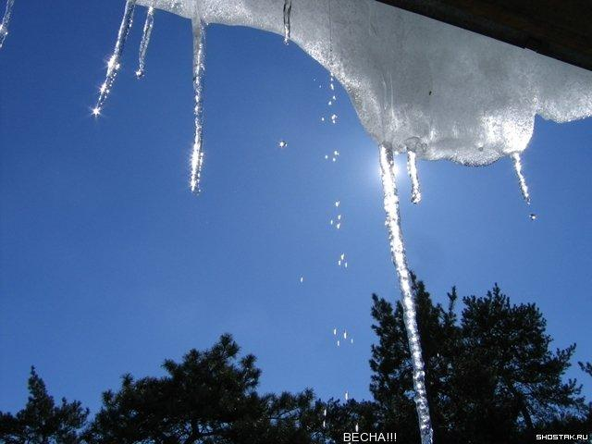
Апрель
Ах, капель, капель, капель,
Золотая карусель!
К нам в кораблике бумажном
По ручью приплыл Апрель!

Slide 9
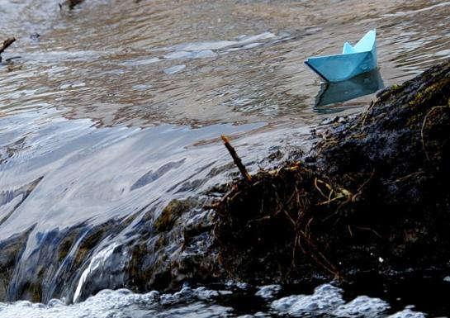
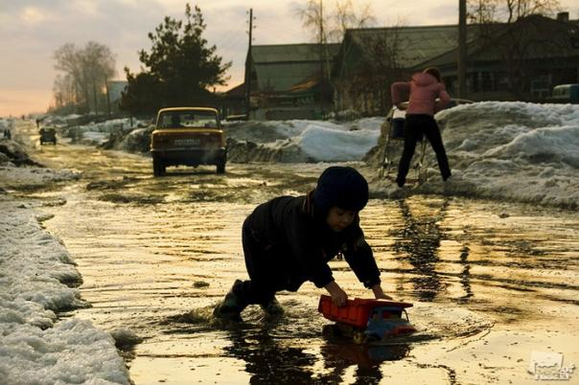
Ручейки повеселели,
Бодро, радостно журчат.
Ночью шепчут еле-еле
Или вовсе крепко спят.

Slide 10
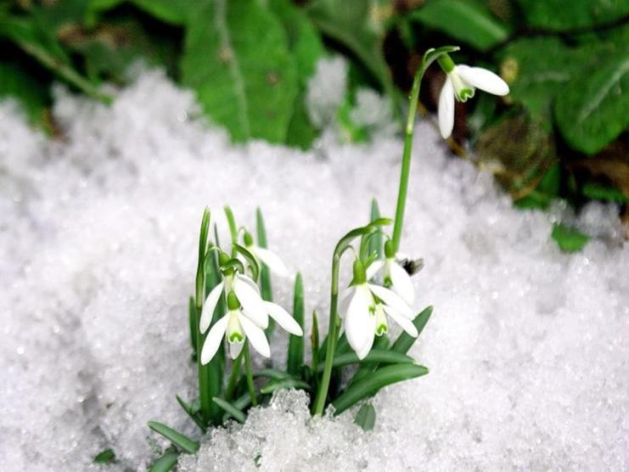
Наконец, пришла весна!
Тают белые снега.
Показались нежные
Тут и там подснежники.

Slide 11
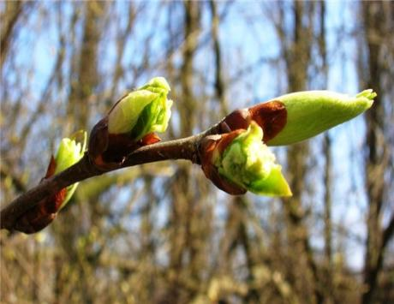

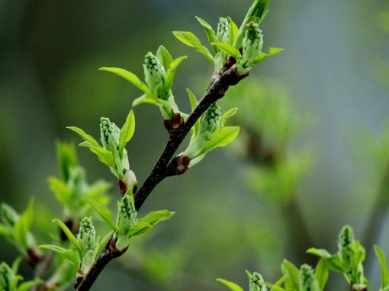
Почки набухают
Ну, давайте же, почки, Выпускайте листочки! Просыпайтесь от сна
– Пусть наступит весна!

Slide 12
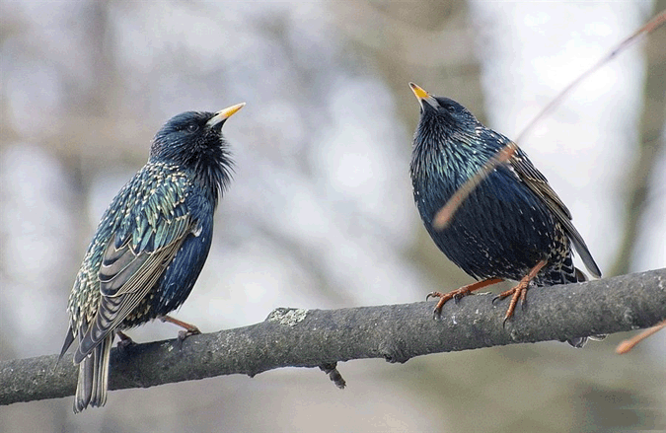
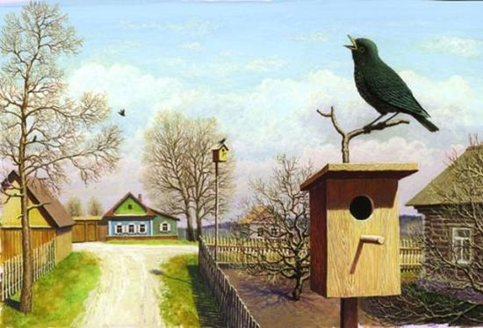
«Дзинь-дзинь-дзинь", - поют капели.
"Ля-ля-ля", - поет скворец.
Дзинь-ля-ля! На самом деле:
Наступил зиме конец!

Slide 13
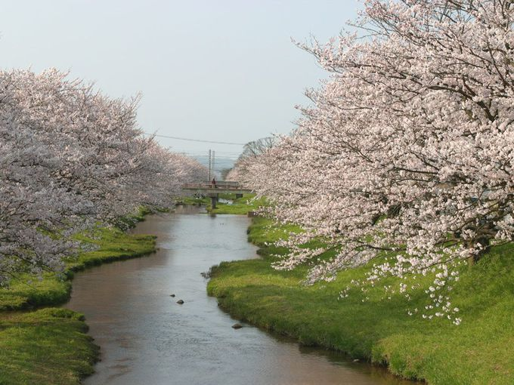
Май
Посмотрите, как красиво!
Дождь цветочный! Вот так диво!
Я под яблонькой, в саду,
Целый час уже стою.
Ветер веточки качает,
Лепестками осыпает
С головы до самых пят...
Мая красочный обряд!

Slide 14
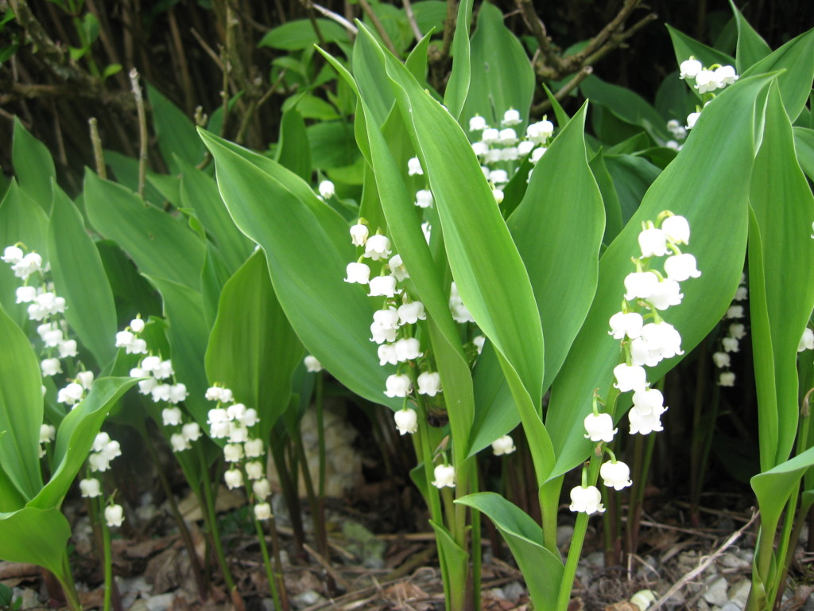
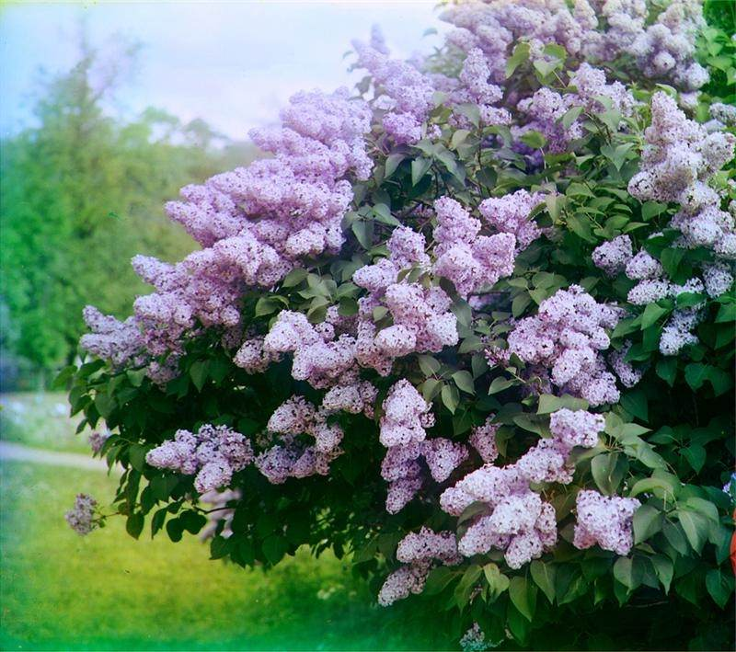
Распустился ландыш в мае
В самый праздник - в первый день.
Май цветами провожая
Распускается сирень.

Slide 15
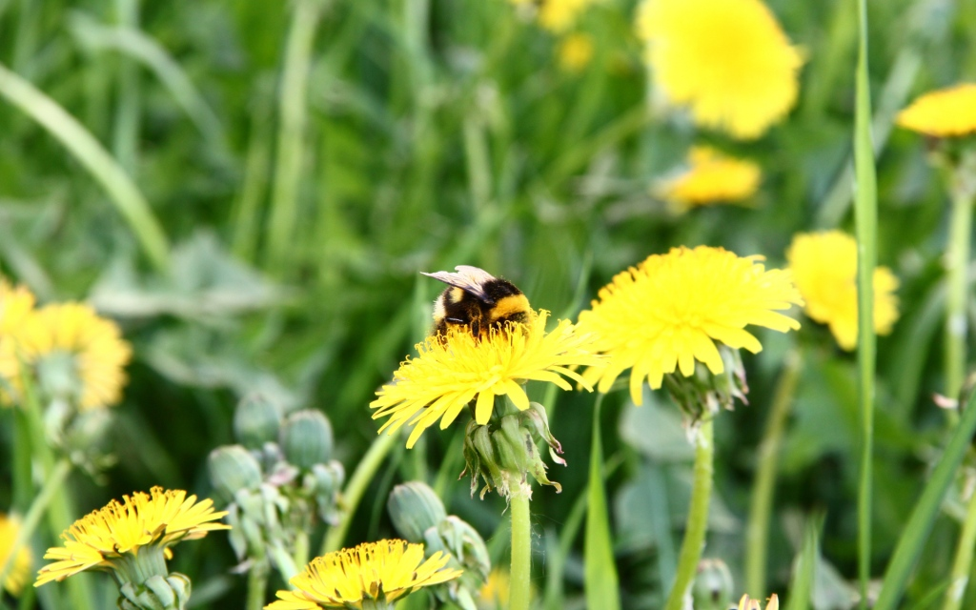
Природа красками ликует
И пчёлы радостно гудят...
Вновь май нас батиком балует
И плавит сердца рафинад!!!

Slide 16
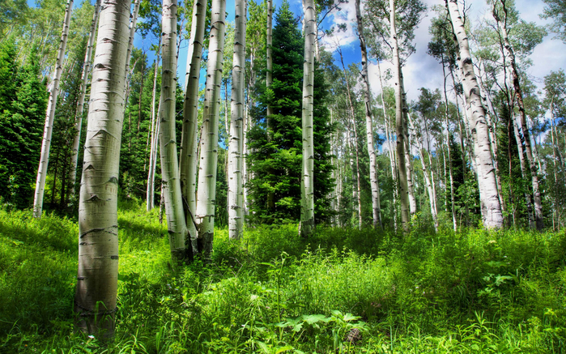
Наконец пришла весна.
Ель берёза и сосна,
Сбросив белые пижамы,
Пробудились ото сна.

Slide 17
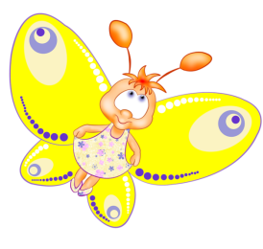
Спасибо за внимание

